Slide 1
«В гости к Деду Морозу»
8 группа
Музыкальный руководитель Лихницкая Л.Г.
МБДОУЦРР №28 «Огонёк»
Город Бердск 2019 г.

Slide 2
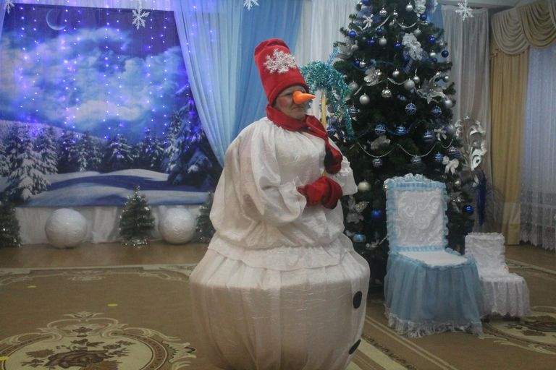
А сказка – то, вон там, впереди!

Slide 3
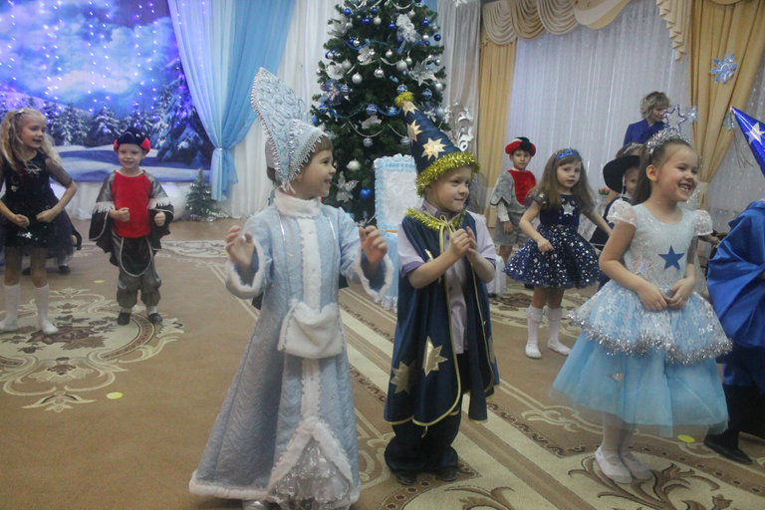
Сегодня весело у нас – мы Новый год встречаем!
И всех, кто к нам пришёл сейчас, сердечно поздравляем!

Slide 4
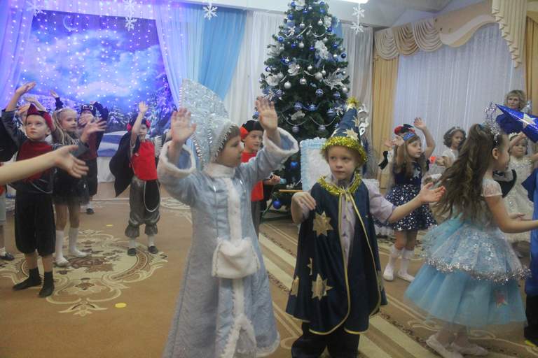
Чтоб ладоши хлопали. Чтобы ноги топали.
Чтобы дети улыбались, веселились и смеялись!

Slide 5
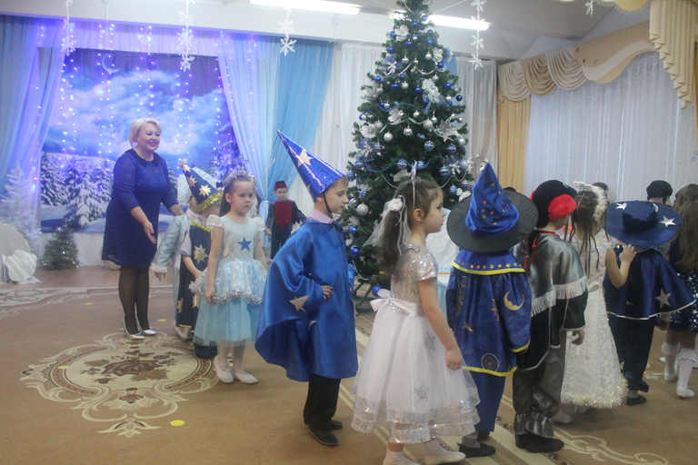
Становитесь в хоровод – нам не будет тесно,
До чего же Новый год - праздник интересный!

Slide 6
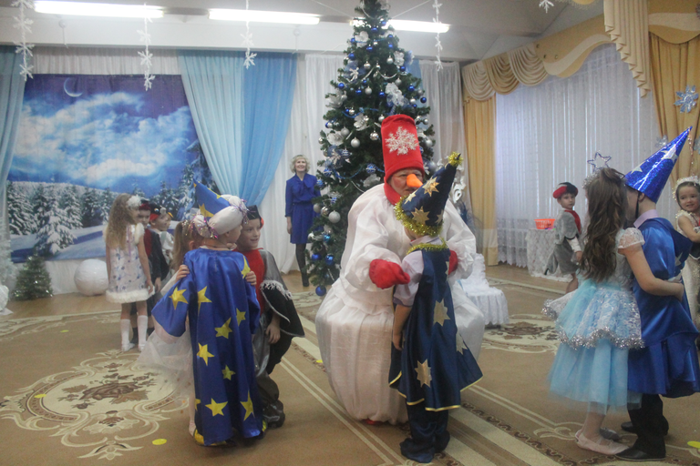
Снег, лёд, кутерьма!
Здравствуй, зимушка – зима!

Slide 7
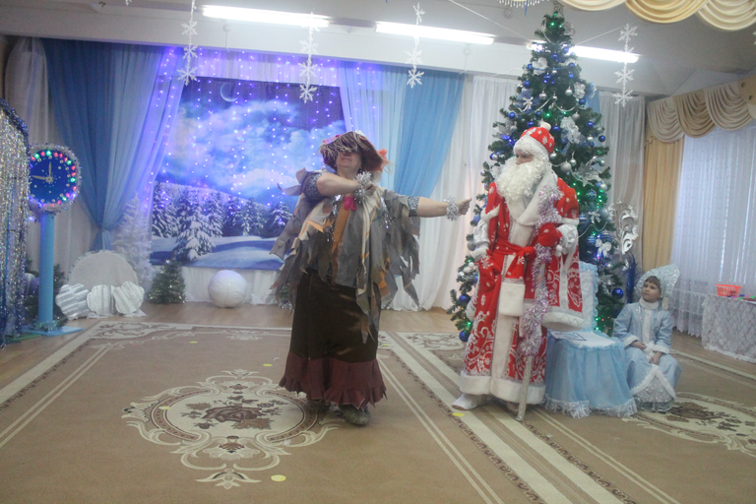
До чего же я сегодня хороша!
Ох, поёт, поёт моя душа!

Slide 8
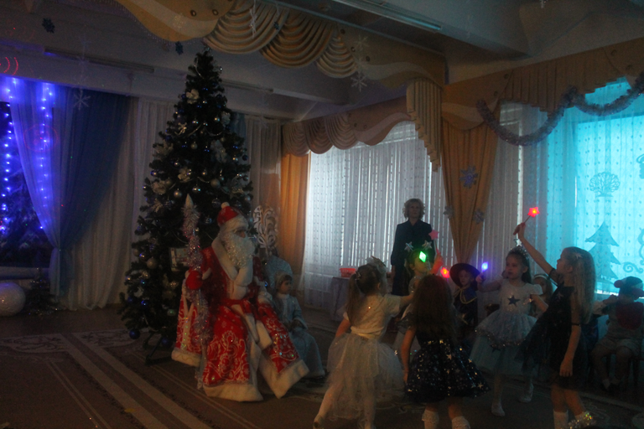
Раз, два, три, волшебный посох, чудо сотвори!

Slide 9
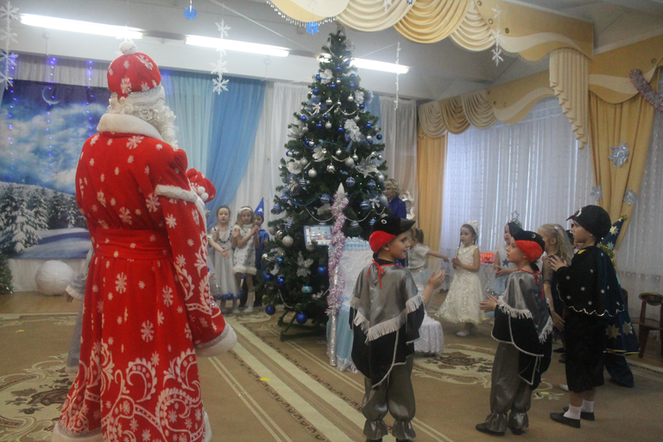
Улыбайтесь, песни пойте,
Дружно встретим Новый год!

Slide 10
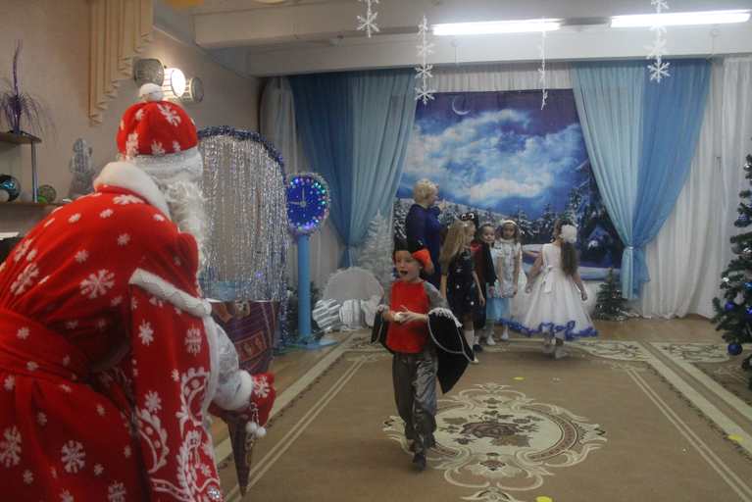
Игра «Мороженое»

Slide 11
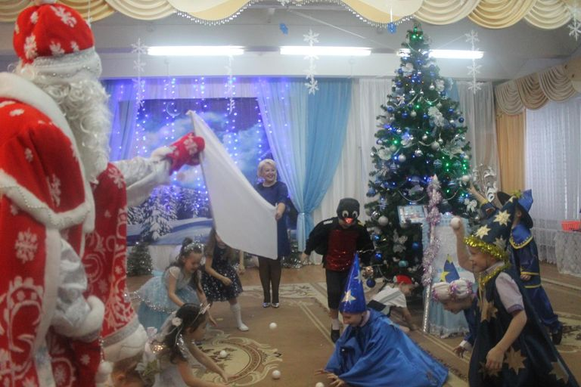
А теперь, дружок, поиграем мы с тобой в снежок!

Slide 12
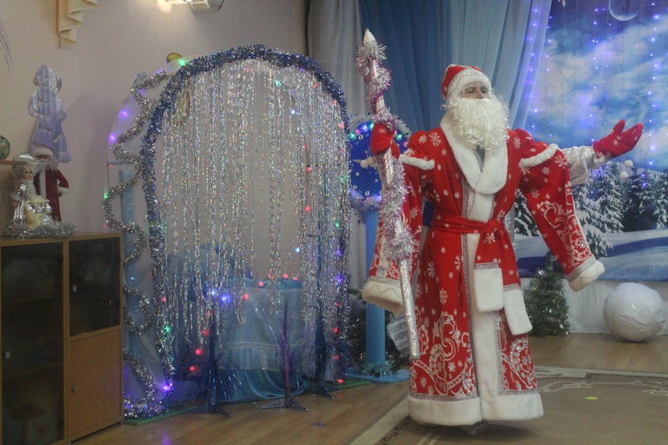
Слышите, 12 бьёт! Наступает Новый год!

Slide 13
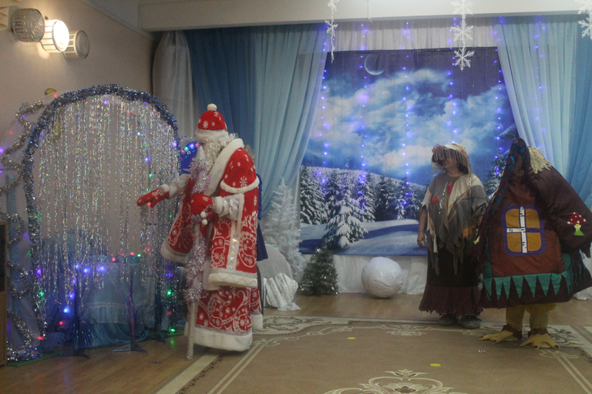
Снег, снег, лёд, лёд, чудеса под Новый год!

Slide 14
Вот и праздник новогодний
Нам заканчивать пора.
Много радости, здоровья
Вам желаю, детвора.
Пусть и взрослым, и ребятам
Радость Новый год несёт!
А дедуля бородатый
Через год к вам вновь придёт!

